Slide 1
CabotageLens
Rastreabilidade dos cálculos de custo e emissões Exemplo: São Paulo, SP → Rio Branco, AC | Carga de 14 t

Slide 2
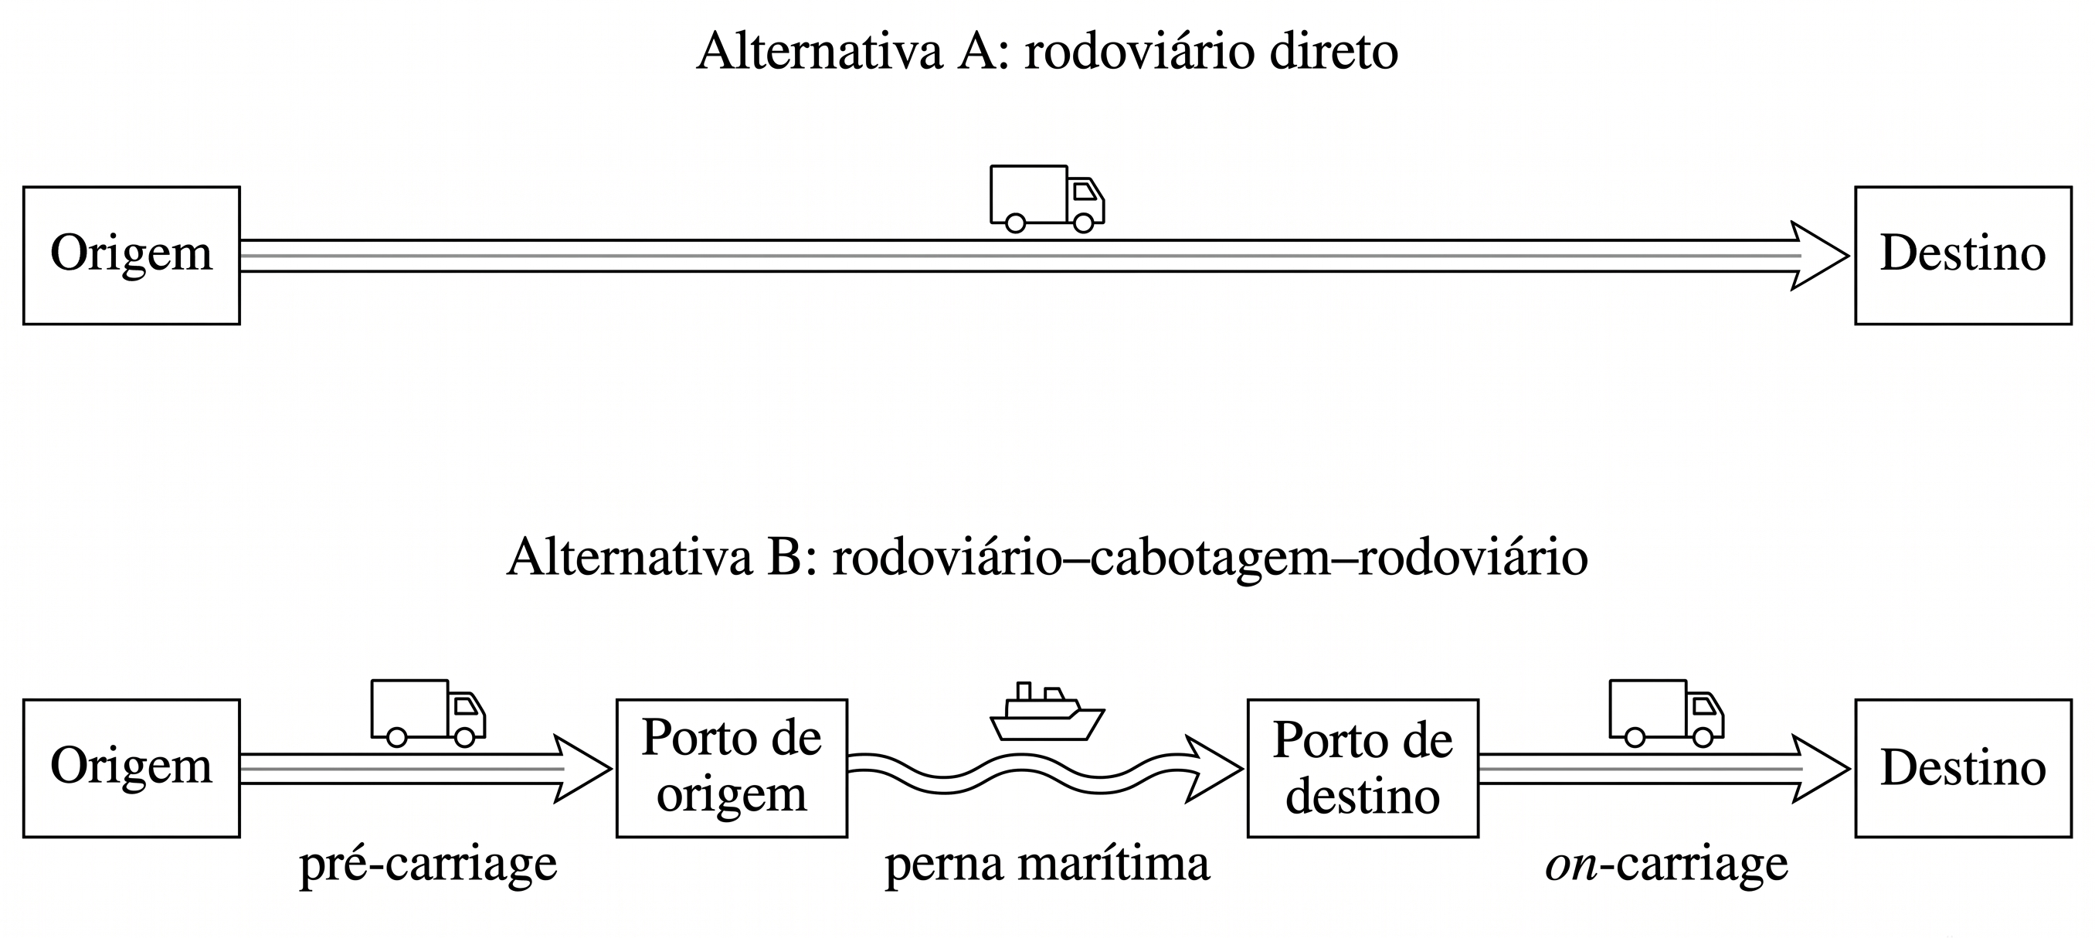
Alternativas de rota

Slide 3
Input do usuário e parâmetros comuns
Dados de entrada e premissas utilizadas nas duas alternativas

Slide 4
Input de Carga Origem e Destino
Campo | Valor do exemplo
Origem | São Paulo, SP
Destino | Rio Branco, AC
Carga | 14 toneladas
O usuário informa apenas a origem, o destino e a massa total da carga.
Neste exemplo, considera-se o transporte de 14 toneladas entre São Paulo, SP, e Rio Branco, AC.
Não é necessário definir rotas, portos ou distâncias: esses elementos são determinados posteriormente pelo pipeline.

Slide 5
Parâmetros comuns
Parâmetros compartilhados pelos trechos rodoviários das duas alternativas.
Geocodificação
Dimensionamento rodoviário
A partir do OpenRouteService, origem e destino são convertidos em coordenadas geográficas (latitude e longitude).
São Paulo, SP: [-23.558808; -46.730357]
Rio Branco, AC: [- 9.989637; - 67.822462]
Com base nas configurações veiculares de referência da ANTT, o sistema seleciona automaticamente o caminhão compatível com a massa transportada.
Carga transportada: 14 t
Veículo selecionado: uma carreta de 5 eixos
Rendimento (carreta de 5 eixos): 2,30 km/L
Fator de emissão do diesel
Preço do diesel
Para converter o consumo de diesel em emissões, adota-se um fator de emissão derivado das diretrizes do IPCC, Guidelines for National Greenhouse Gas Inventories:
Fator de emissão: 2,68 kgCO₂/L
O preço utilizado corresponde à média dos valores do Diesel S10 nas UFs de origem e destino encontrados no levantamento semanal de preços da ANP.
São Paulo: R$ 6,12/L
Acre: R$ 7,61/L
Preço médio utilizado: R$ 6,865/L

Slide 6
Alternativa A: Rodoviária Direta
Cálculo da distância, consumo, custo e emissões

Slide 7
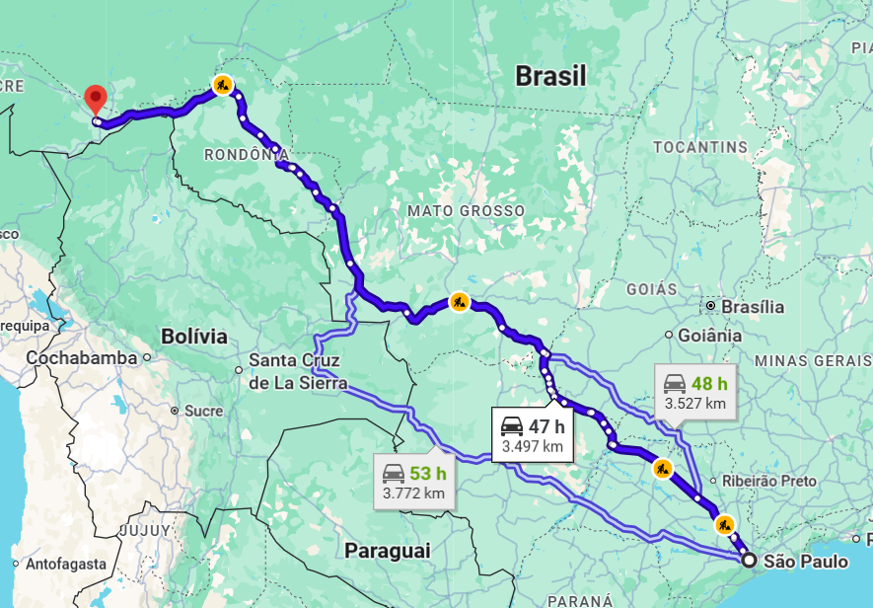
Rota rodoviária direta
Fonte para comparação: Google Maps
A partir das coordenadas geográficas da origem e do destino, o sistema consulta um serviço de roteamento para calcular a distância pela malha rodoviária. A partir da distância calculada, o consumo de diesel é estimado pelo rendimento do veículo. Em seguida, são aplicados o preço médio do combustível e o fator de emissão para obter o custo e as emissões da rota.
Origem | São Paulo, SP
Destino | Rio Branco, AC
Distância
3.491,43 km
OpenRouteService

Slide 8
4.07t CO₂e
Emissão de carbono na alternativa rodoviária direta
R$ 10.421
Custo estimado do diesel na alternativa rodoviária direta

Slide 10
Alternativa B: Multimodal
Integração entre trechos rodoviários e transporte por cabotagem

Slide 11
Seleção de portos
Escolha dos portos de embarque e desembarque da carga
Assim como na alternativa rodoviária direta, as coordenadas dos portos de origem e de destino são utilizadas para calcular as duas pernas rodoviárias da alternativa multimodal.
Origem até o porto de embarque
São Paulo → Porto de Santos
Distância rodoviária (ORS): 86,17 km
Consumo de diesel: 37,47 L
Emissões: 100,41 kg CO₂e
Custo estimado: R$ 257,20
Porto de desembarque até o destino
Porto de Manaus → Rio Branco
Distância rodoviária (ORS): 1.403,69 km
Consumo de diesel: 610,30 L
Emissões: 1.635,60 kg CO₂e
Custo estimado: R$ 4.189,71
A partir das coordenadas da origem e do destino, o sistema compara sua posição com a geolocalização dos portos brasileiros atendidos por rotas de cabotagem conteinerizada.
Origem - São Paulo, SP:
Porto selecionado: Porto de Santos
Distância geográfica: 59,60 km
Destino - Rio Branco, AC
Porto selecionado: Porto de Manaus
Distância geográfica: 1.149,57 km

Slide 12
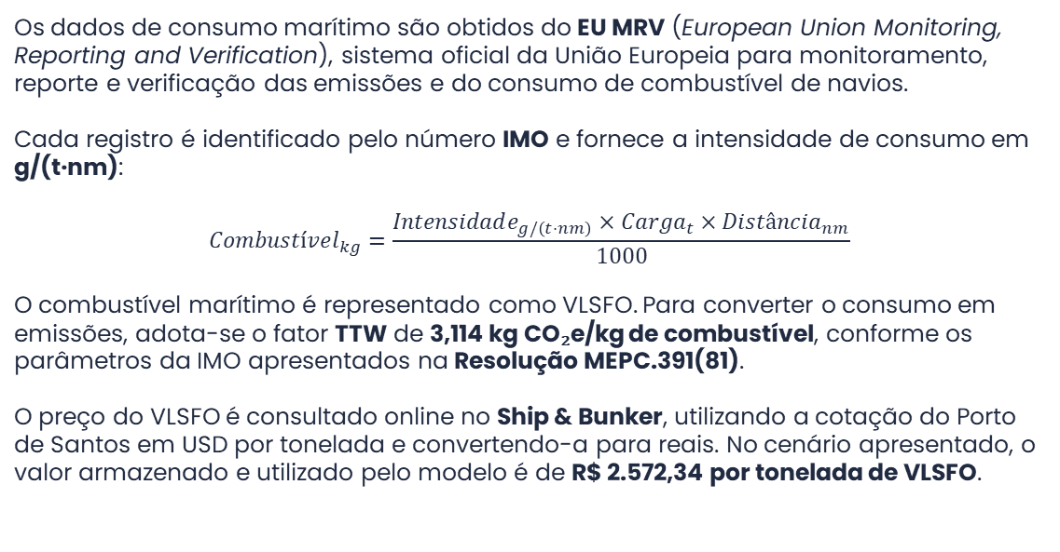
Consumo, emissões e custo marítimo
Os dados de consumo marítimo são obtidos do EU MRV (European Union Monitoring, Reporting and Verification), sistema oficial da União Europeia para monitoramento, reporte e verificação das emissões e do consumo de combustível de navios.
Cada registro é identificado pelo número IMO e fornece a intensidade de consumo em g/(t·nm):
$$Combustível_{kg}=\frac{Intensidade_{g/\left(t⋅nm\right)}×Carga_{t}×Distância_{nm}}{1000}$$
O combustível marítimo é representado como VLSFO. Para converter o consumo em emissões, adota-se o fator TTW de 3,114 kg CO₂e/kg de combustível, conforme os parâmetros da IMO apresentados na Resolução MEPC.391(81).
O preço do VLSFO é consultado online no Ship & Bunker, utilizando a cotação do Porto de Santos em USD por tonelada e convertendo-a para reais. No cenário apresentado, o valor armazenado e utilizado pelo modelo é de R$ 2.572,34 por tonelada de VLSFO.

Slide 13
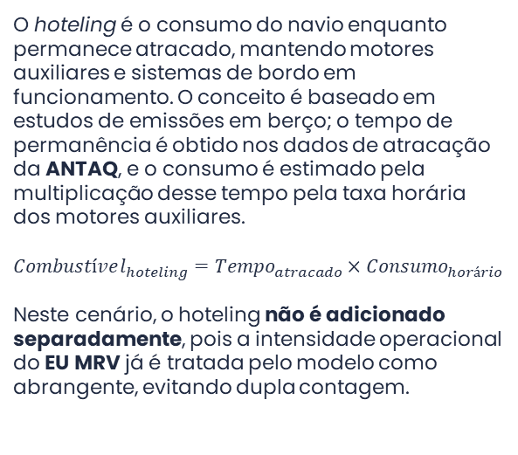
Emissões portuárias
Consumo de combustível nos portos
Operações portuárias
Hoteling
As operações portuárias contabilizadas representam o consumo de diesel associado à movimentação do contêiner nos terminais. O cálculo considera os movimentos de RTGs (Rubber-Tyred Gantry cranes), pórticos sobre pneus utilizados no pátio, e de caminhões internos, multiplicados pelos respectivos fatores de consumo. Os parâmetros foram derivados da planilha-base associada ao estudo de Costa et al. e utilizados como proxies de terminal.
Operações portuárias contabilizadas
Consumo de diesel: 4,82 L
Emissões: 12,91 kg CO₂e
Custo estimado: R$ 33,09
O hoteling é o consumo do navio enquanto permanece atracado, mantendo motores auxiliares e sistemas de bordo em funcionamento. O conceito é baseado em estudos de emissões em berço; o tempo de permanência é obtido nos dados de atracação da ANTAQ, e o consumo é estimado pela multiplicação desse tempo pela taxa horária dos motores auxiliares.
$$Combustível_{hoteling}=Tempo_{atracado}×Consumo_{horário}$$
Neste cenário, o hoteling não é adicionado separadamente, pois a intensidade operacional do EU MRV já é tratada pelo modelo como abrangente, evitando dupla contagem.

Slide 14

Consumo na perna marítima
01
04
02
05
03
06
Passo a passo para o cálculo do consumo de combustível na perna marítima
Análise de dados reais da ANTAQ
SOLUTIONS
COMMUNICATION PLAN
BUDGET
CONCLUSION

Slide 15
Análise de dados de navegação
Objetivo: usar os dados da ANTAQ para reconstruir, por IMO, quanto de carga cada navio transportava ao longo dos trechos de cabotagem observados

Slide 16
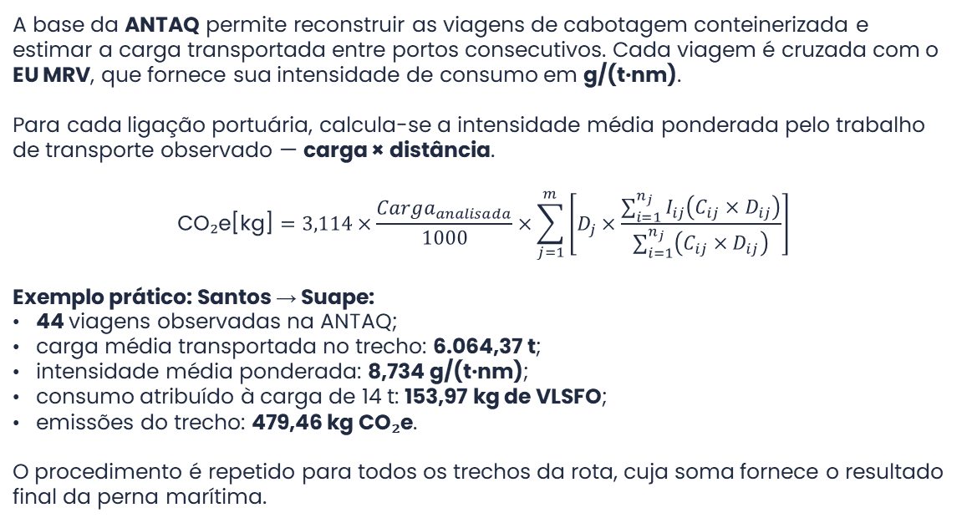
Consumo na perna marítima
A base da ANTAQ permite reconstruir as viagens de cabotagem conteinerizada e estimar a carga transportada entre portos consecutivos. Cada viagem é cruzada com o EU MRV, que fornece sua intensidade de consumo em g/(t·nm).
Para cada ligação portuária, calcula-se a intensidade média ponderada pelo trabalho de transporte observado — carga × distância.
$$\text{CO}\text{₂}\text{e}\text{[}\text{kg}\text{]}=3,114×\frac{Carga_{analisada}}{1000}×\sum_{j=1}^{m}{\left[D_{j}×\frac{\sum_{i=1}^{n_{j}}{I_{ij}\left(C_{ij}×D_{ij}\right)}}{\sum_{i=1}^{n_{j}}{\left(C_{ij}×D_{ij}\right)}}\right]}$$
Exemplo prático: Santos → Suape:
44 viagens observadas na ANTAQ;
carga média transportada no trecho: 6.064,37 t;
intensidade média ponderada: 8,734 g/(t·nm);
consumo atribuído à carga de 14 t: 153,97 kg de VLSFO;
emissões do trecho: 479,46 kg CO₂e.
O procedimento é repetido para todos os trechos da rota, cuja soma fornece o resultado final da perna marítima.

Slide 17
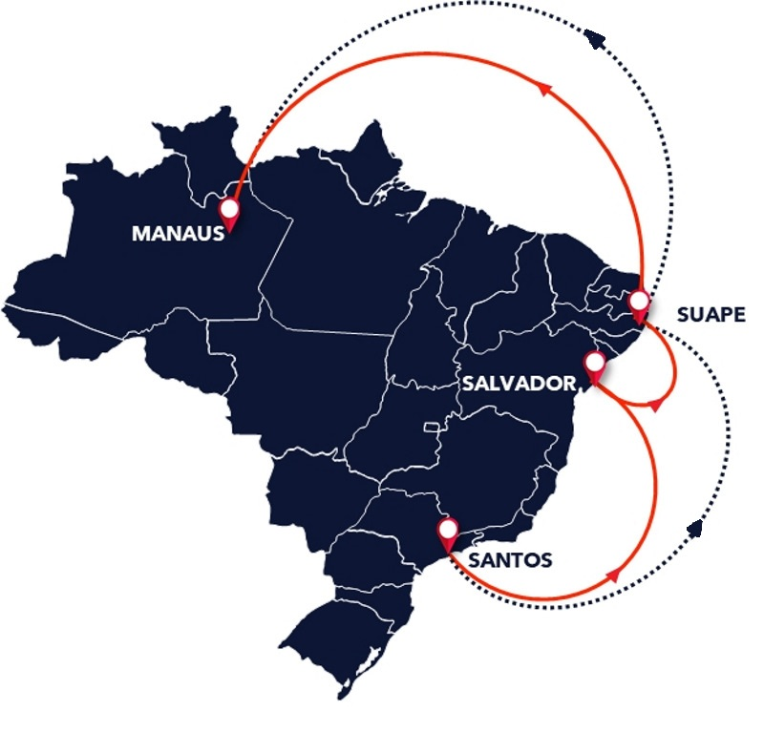

Slide 19
2,89t CO₂e
Emissão de carbono na alternativa multimodal
R$ 5.424
Custo estimado do combustível na alternativa multimodal

Slide 20
Mapa de Calor
Distribuição espacial do potencial de redução do consumo de combustível

Slide 21
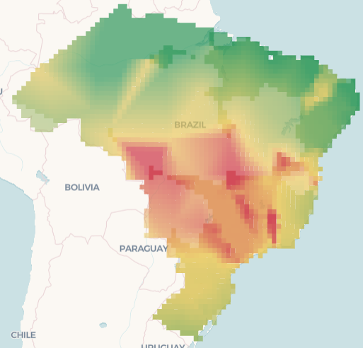
Vantagem da cabotagem por destino
Verde: maior vantagem da alternativa multimodal
Amarelo: resultados semelhantes
Vermelho: maior vantagem da alternativa rodoviária direta
Para uma origem fixa — Avenida Professor Luciano Gualberto, em São Paulo — e uma carga de 14 toneladas, o pipeline executa a comparação entre as alternativas rodoviária direta e multimodal para uma lista de cidades de destino.
Os resultados são consolidados em um mapa de calor, permitindo visualizar os destinos em que a alternativa multimodal apresenta menor consumo de combustível e aqueles em que o transporte rodoviário direto permanece mais eficiente.

Slide 22
Obrigado!
CabotageLens está disponível em:
https://cabotage-lens.streamlit.app/

